Slide 1



Soal LKS Artificial Intelligence
Kota Malang – 22 Februari 2024
@SMK Telkom Malang

Slide 2
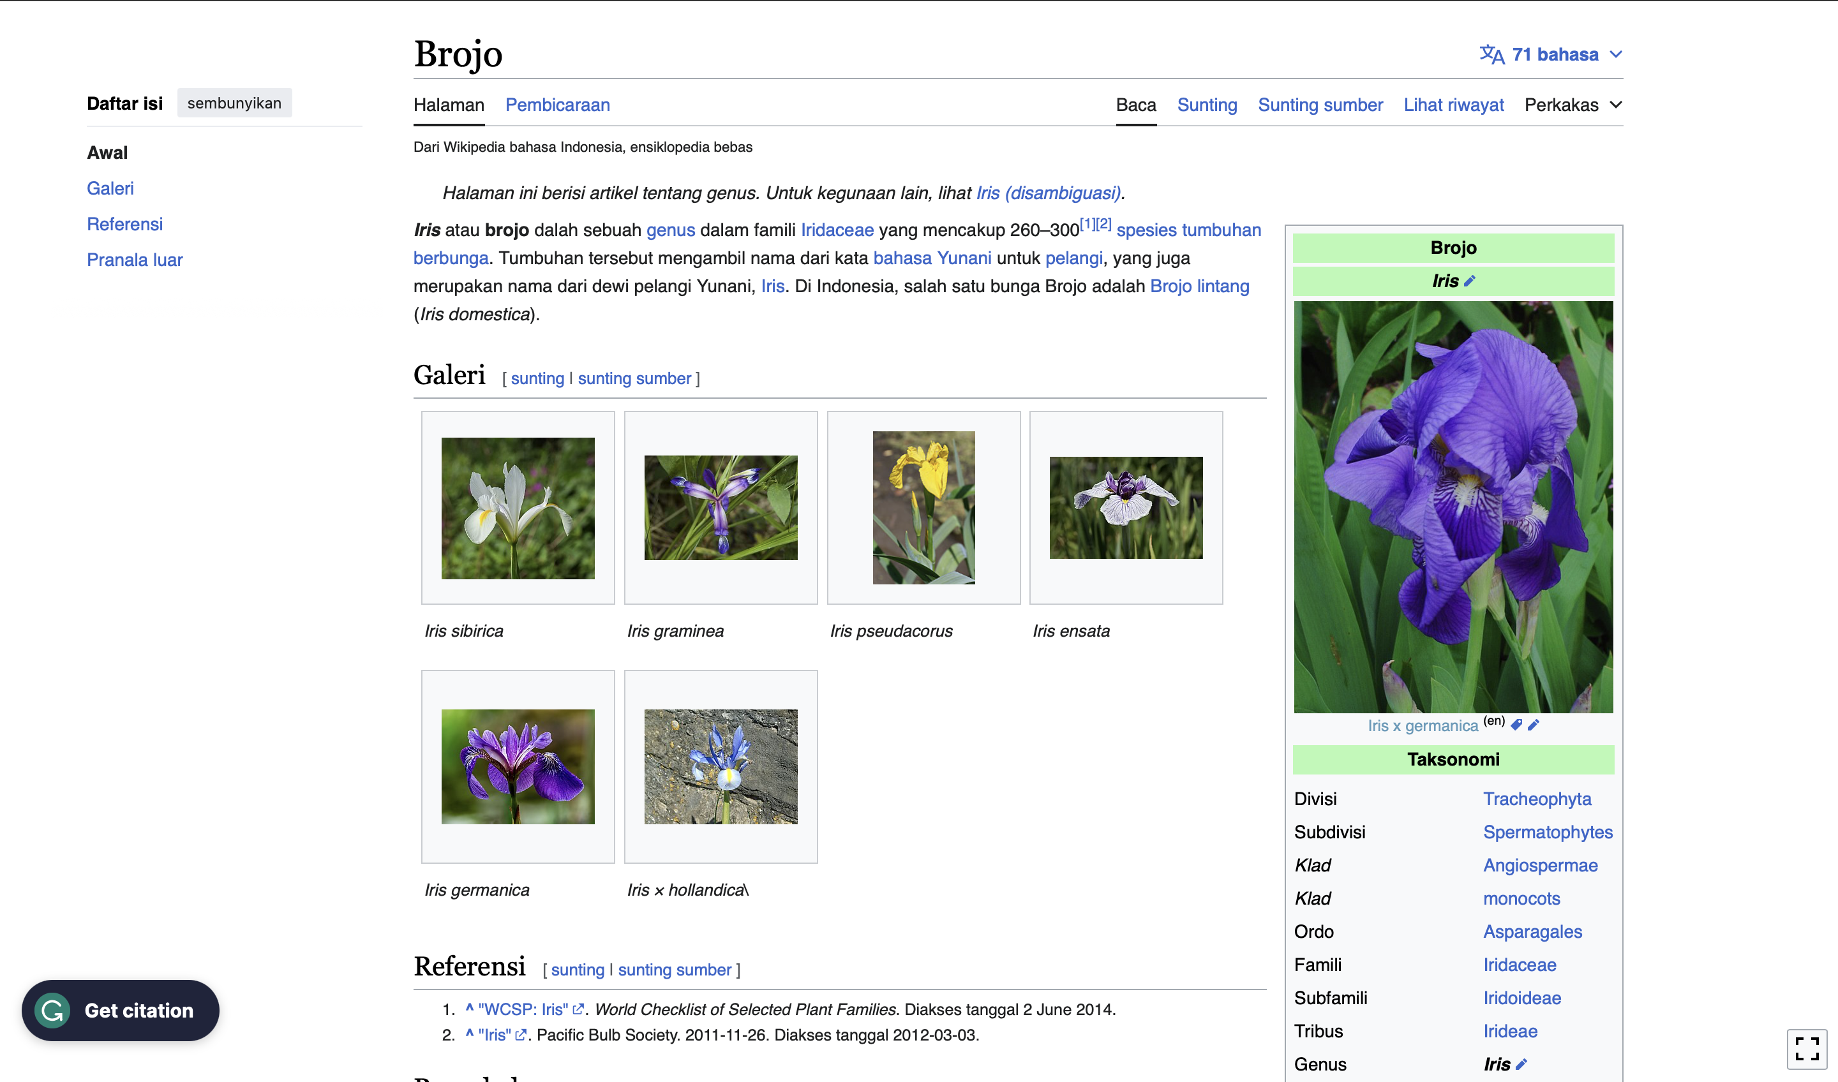

Slide 3
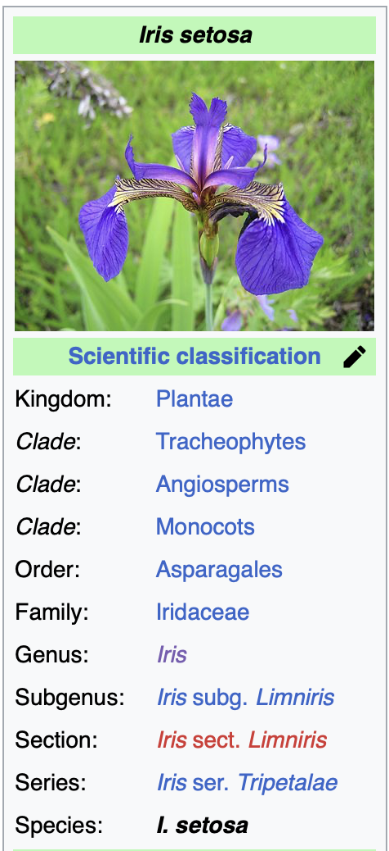
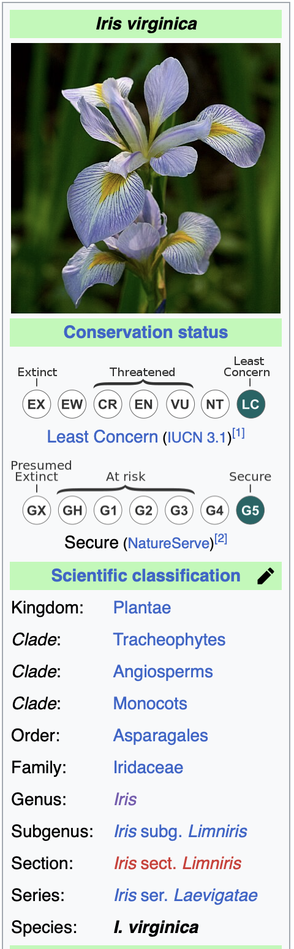
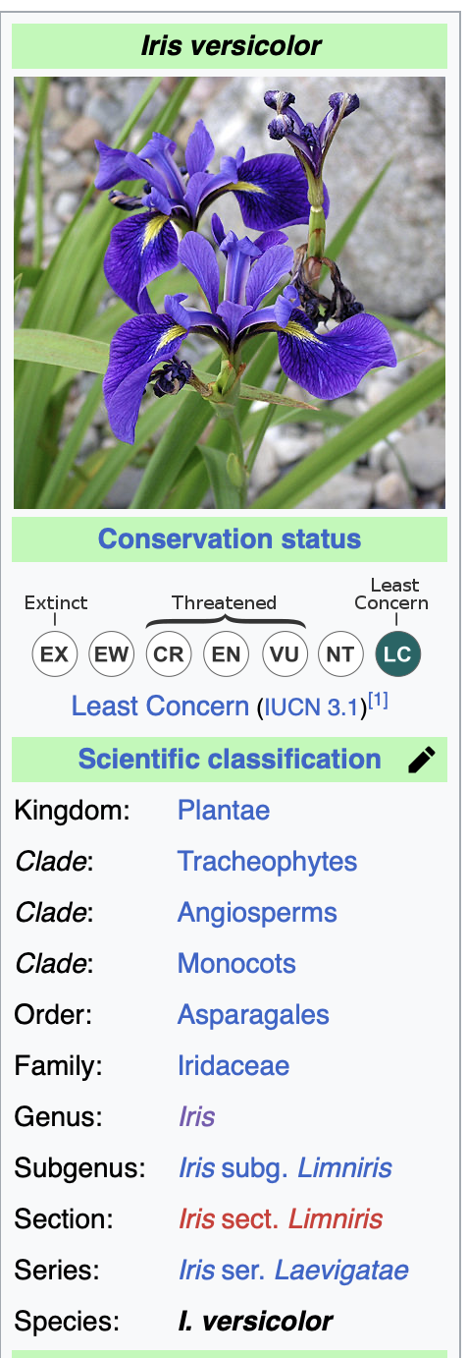

Slide 4
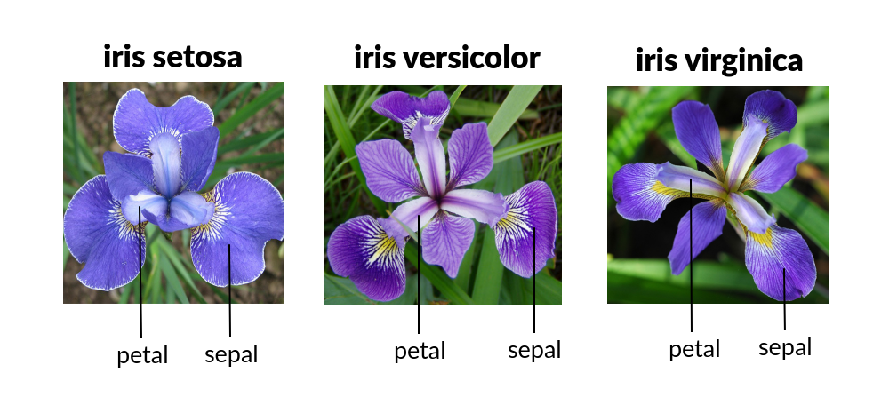

Slide 5
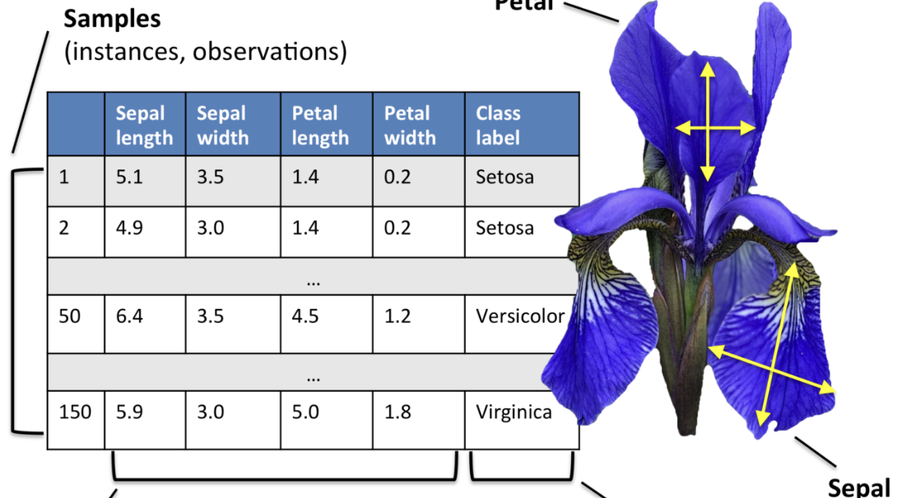

Slide 6
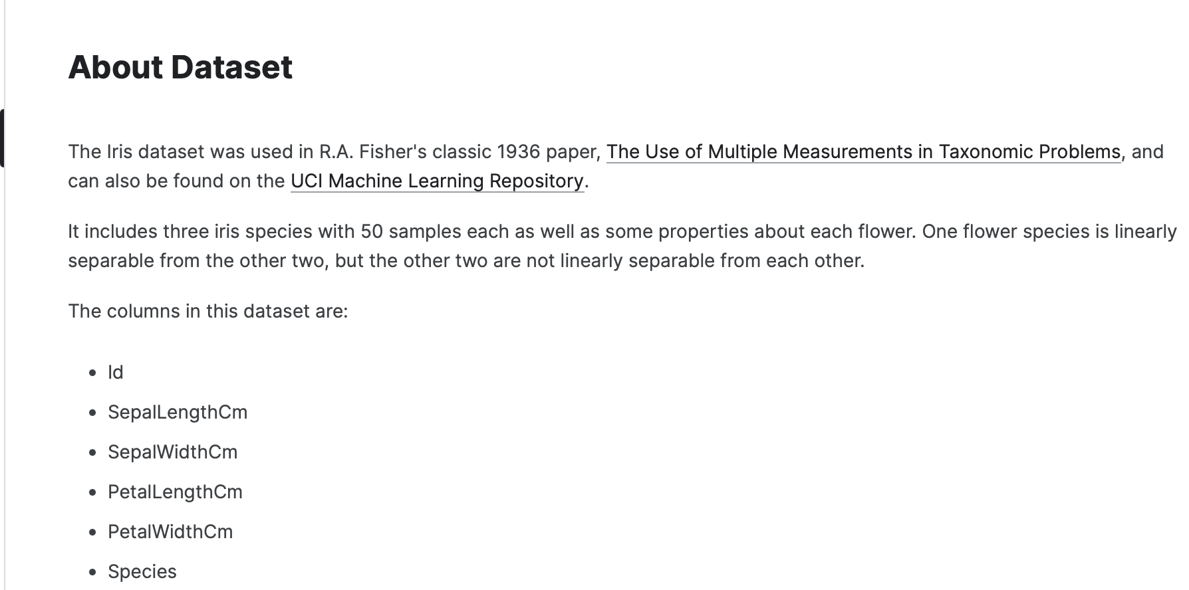

Slide 7
Implementasi K-Means Clustering pada Dataset Iris
Tujuan utama kita hari ini …

Slide 8
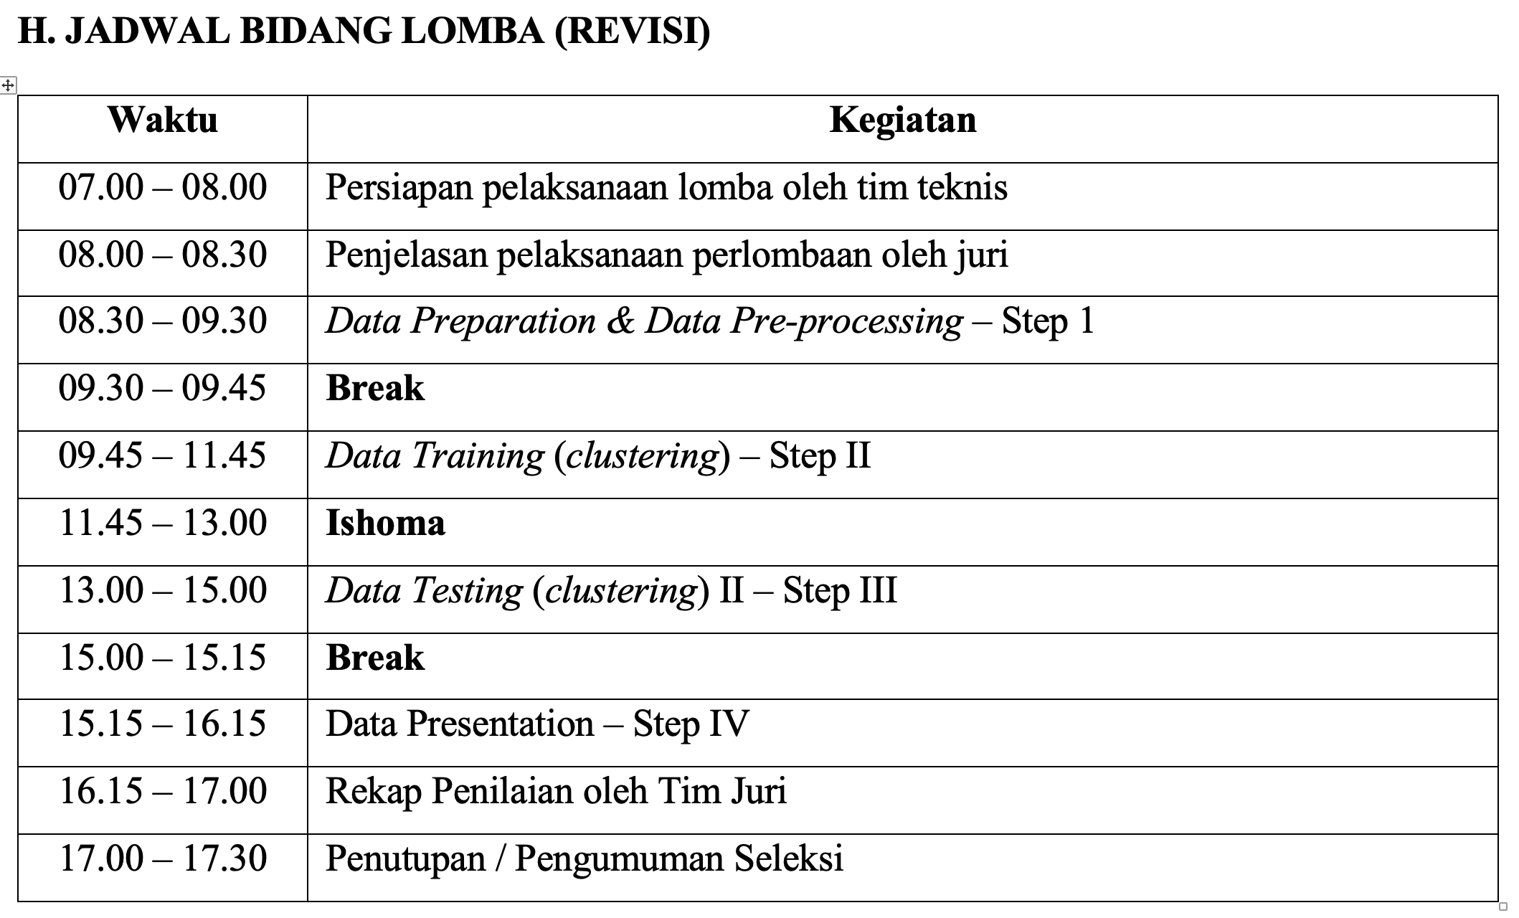

Slide 9
Petunjuk Pengerjaan
No. | Langkah | Instruksi
1 | Data Preparation & Data Pre-processing | Lakukan proses Exploratory Data Analysis (EDA) - coba cek distribusi data, apakah ada outlier ? karakteristik data menggunakan box plot/histogram/ dll untuk masing-masing atribut Jika perlu visualisasikan menggunakan scatter plot
2 | Data Training (clustering) | Implementasikan Algoritma K-Means Clustering ke dalam Python
3 | Data Testing (clustering) II | Lakukan untuk 1000 kali iterasi dan K=3
4 | Data Presentation | Visualisasikan hasil clustering, apa yang dapat anda simpulkan ?

